Slide 1
Bonjour!
mercredi, le seize novembre

Slide 2
Travail de cloche
Écrivez une phrase qui parle de l’intrigue du Fantôme de l’opéra qui commence “Bien que…”

Slide 3
Bonjour!
mercredi, le seize novembre

Slide 4
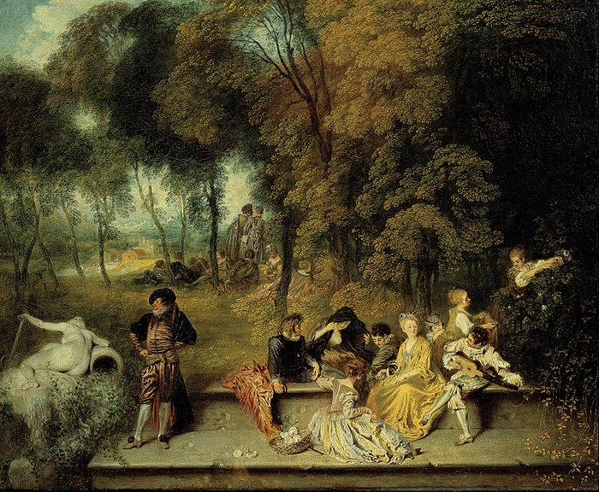
Antoine Watteau (1684 – 1721) was a French painter who revived interest in the Baroque style.

Slide 6
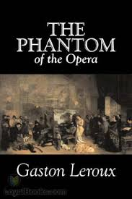
Le Fantôme de l’opéra

Slide 7
Le fantôme veut que Christine __________ le role de Marguerite.
Le fantôme veut que Christine __________ la plus grande vedette à l’opéra.
Il veut que Christine __________ un carton.

Slide 8
Quelle est la pire livre que vous a dû lire à LCHS?
Bien que ______________________, je peux dire________________.
Sera-t-il meilleur la semaine prochaine?
Afin que
Sans que
Je veux

Slide 9
J’espère que + indicatif
J’espère que toutes les personnes comprennent que le fantôme est un bon fantôme , il est simplement solitaire.
J’espère que toutes les personnes font leur mieux pour leur Domus.
Je veux que toutes les personnes fassent leur mieux pour leur Domus.
Je doute que toutes les personnes aiment le fantôme.

Slide 10
Christine a pitié d’Erik
plaindre: to pity, to have compassion for
Je plains nous plaignons
Tu plains vous plaignez
Il / elle plaint elles / ils plaignent
past participle: plaint
Christine plaint d’Erik.
se plaindre: to complain
Nous nous plaignons de la neige et de la froid.
Elles se sont plaintes de leurs devoirs.

Slide 11
convaincre : to convince
je convaincs nous convainquons
tu convaincs vous convainquez
il / elle convainc elles / ils convainquent
past participle: convaincu

Slide 12
Devoirs

Slide 13
Billet de sortie
Vous êtes M. Richard. Vous repondez à la lettre du fantôme. Vous commencez en disant:
Monsieur,
Je refuse de soumettre au chantage (blackmail).
Écrivez la phrase suivante.

